Slide 1
স্বাগতম

Slide 2
পাঠ পরিচিতি
শিক্ষক পরিচিতি
পাঠ পরিচিতি
মোঃ সাখাওয়াত হোসেন
প্রভাষক
ইসলামের ইতিহাস ও সংস্কৃতি
আগানগর ডিগ্রি কলেজ
বরুড়া, কুমিল্লা।
০১৮১৫২৩১৩৯৯
Email: shakhawat661983@gmail.com
শ্রেণিঃ একাদশ
বিষয়ঃ ইসলামের ইতিহাস ও সংস্কৃতি
অধ্যায়ঃ ১ম
সময়ঃ 1 ঘন্টা ।

Slide 3
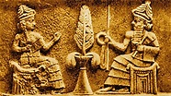

Slide 4
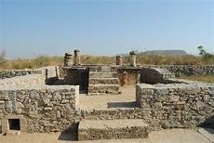

Slide 5
সুমেরীয় সভ্যতা

Slide 6
এই পাঠ শেষে শিক্ষার্থীরা ---
সুমেরীয় সভ্যতা কোন নদী অববাহিকায় গড়ে উঠে ছিল বলতে পারবে;
সুমেরীয়দের লিখন পদ্ধতি ব্যাখ্যা করতে পারবে;
সুমেরীয় আইনব্যবস্থা ব্যাখ্যা করতে পারবে;
সুমেরীয়দের অবদান বিশ্লেষণ করতে পারবে।

Slide 7
সুমেরীয় সভ্যতার মানচিত্র

Slide 8
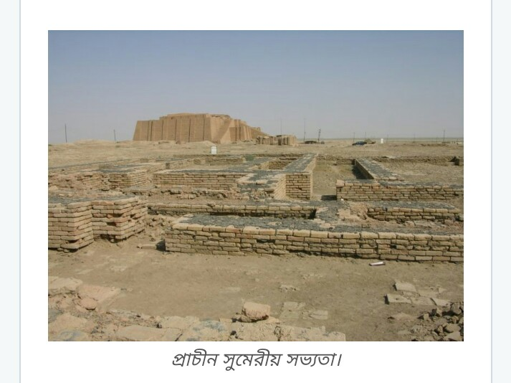

Slide 9
সুমেরীয় সভ্যতার লিখন পদ্ধতি আবিষ্কার

Slide 11
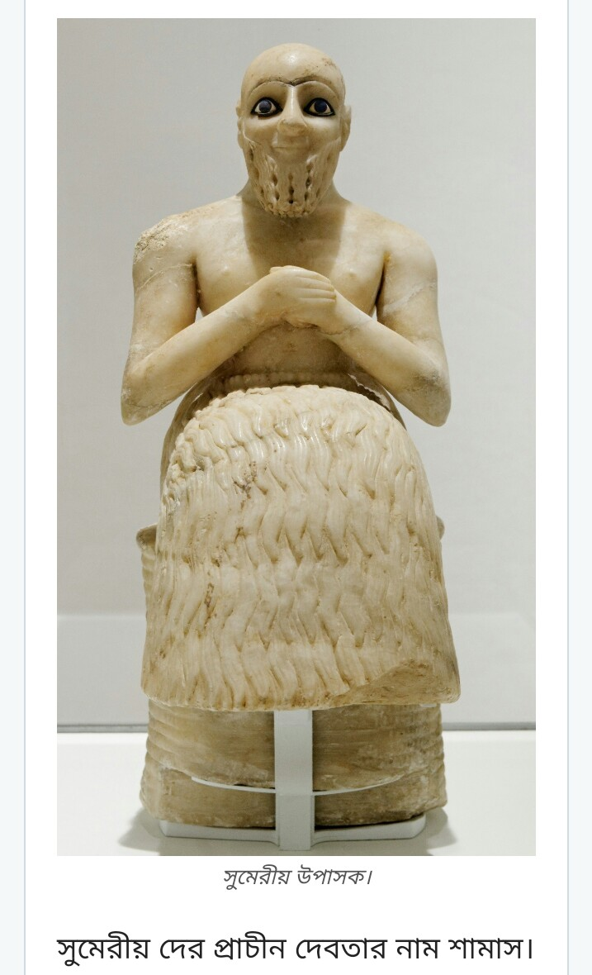
ধর্মীয় অবস্থা

Slide 12
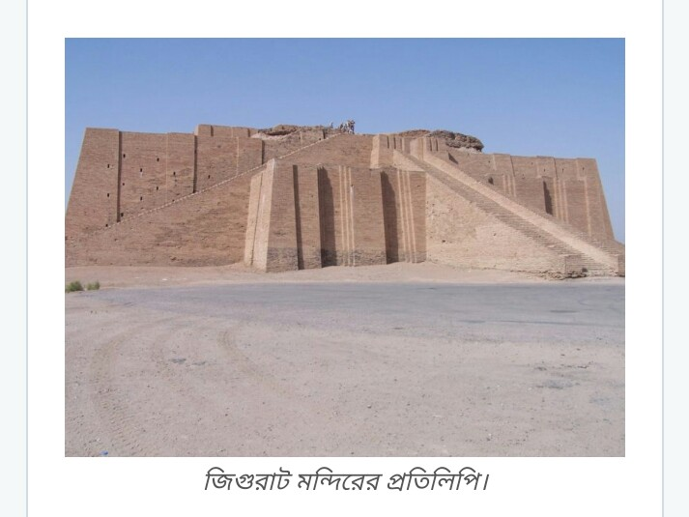

Slide 13
আইন ও বিচার

Slide 14
বিচারব্যবস্থা
সুমেরীয়দের আইন ছিল প্রতিশোধমূলক, যেমনঃ
চোখের বদলে চোখ, দাঁতের বদলে দাঁত ইত্যাদি

Slide 15
সাহিত্য

Slide 16
দিনপুঞ্জকা

Slide 17
সুমেরীয়দের সমাজব্যবস্থার শ্রেণিবিন্যাস
উচ্চশ্রেণিঃ পুরোহিত, অভিজাত, বণিক ও উচ্চপদস্থ কর্মচারী।
মধ্যশ্রেণিঃ চিকিৎসক, ক্ষুদ্র ব্যবসায়ী, শিক্ষক, বুদ্ধিজীবী ও প্রকৌশলী।
নিম্নশ্রেণিঃ ভূমিদাস ও শ্রমিক।

Slide 18
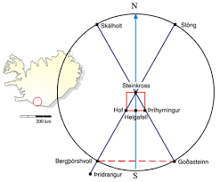
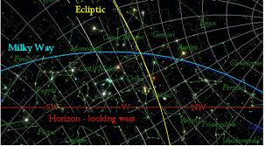
সৌরজগত

Slide 19
দলীয় কাজ
ক-দল
সুমেরীদের লিখন পদ্ধতি সম্পর্কে লেখ।
খ-দল
সুমেরীদের বিচার ব্যবস্থা সম্পর্কে লেখ।

Slide 20
মূল্যায়ন
সুমেরীয় সভ্যতা কোন নদীর অববাহিকায় গড়ে উঠে ছিল?
সুমেরীয় সম্রাটের নাম কি?
সুমেরীয় সমাজ কয় শ্রেণিতে বিভক্ত ছিল?
কিউনিফর্ম চিত্রলিপির প্রায় কত হাজার মাটির চাকতি পাওয়া গেছে?

Slide 21
বাড়ীর কাজ জ্ঞান-বিজ্ঞানে কোন কোন ক্ষেত্রে সুমেরীয়দের অবদান রয়েছে তা লিখে নিয়ে আসবে।

Slide 22
ধন্যবাদ

